Slide 1

Programador Web
Professor: Gelvazio Camargo

Slide 2


PHP e envio de e-mail

Slide 3

Tópicos
Envio de e-mail com PHPMailer
Funções randômicas
Hash md5

Slide 4
PHP + E-mail
O PHP oferece nativamente uma função para realizar o envio de e-mails:
mail
Porém, é necessário que no servidor esteja sendo executado o serviço de envio

Slide 5
PHP + E-mail
Porém atualmente as próprias empresas que disponibilização contas de e-mail também oferecem servidores gratuitos para envio
Basta somente configurar o servidor, a porta e o tipo da conexão
Para isto em PHP tempos o PHPMailer

Slide 6
PHPMailer
O PHPMailer é um conjunto de classes prontas para realizar o envio de e-mail
Ele utiliza o envio através de conexão SMTP ou POP3

Slide 7
PHPMailer
As classes para download do PHPMailer podem ser obtidas no link
https://github.com/PHPMailer/PHPMailer
Estão disponíveis também no repositório do curso
No link são disponibilizadas várias funcionalidades extras, mas para o envio simples bastam duas classes:
class.phpmailer.php e class.smtp.php

Slide 8
PHPMailer
Para que envio possa ocorrer em um ambiente seguro, que utilize o procolo SSL, será necessário ativar no php.ini a extensão openssl.dll
Basta descomentar a linha:
extension=php_openssl.dll
Mover o arquivo php_openssl.dll da pasta ext para a pasta raiz

Slide 9
PHPMailer
Feito a configuração basta utilizar as funcionalidades disponíveis na classe PHP Mailer

Slide 10
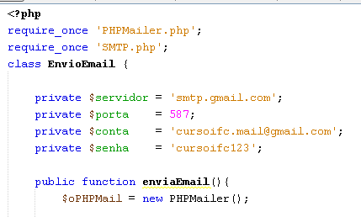
PHPMailer
Criação de classe e instância do PHPMailer

Slide 11
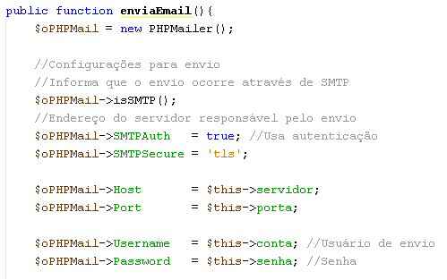
PHPMailer
Configurações de envio
Segurança, servidor e usuário de envio

Slide 12

PHPMailer
Configuração do remetente

Slide 13

PHPMailer
Configuração dos destinatários

Slide 14

PHPMailer
Configuração de dados técnicos

Slide 15

PHPMailer
Configuração da Mensagem

Slide 16

PHPMailer
Adição de anexos

Slide 17
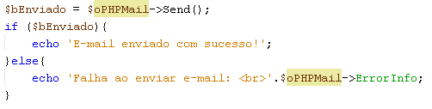
PHPMailer
Realização do envio

Slide 18
PHPMailer
Atenção!
Caso você utilize uma conta do gmail para enviar é necessário configurar para que ela aceita envio de aplicativos não autorizados pelo Google
Caso contrário sempre vai retornar erro senha inválida

Slide 19

PHP – Funções randômicas
Para geração de um número inteiro randômico em PHP basta utilizar a função
Rand
Como parâmetros pode ser passado um número mínimo e um máximo, caracterizando um intervalo

Slide 20
PHP – Funções randômicas
Para geração de uma string aleatória não existe função, mas isso pode ser resolvido através da soma de algumas funções
Str_shuffle
Mistura uma string
Substr
Particiona uma string, através de uma posição inicial e seu tamanho

Slide 21

PHP – Funções randômicas

Slide 22
Hash – MD5
Quando desenvolvemos um cadastro de usuário geralmente devemos determinar uma senha ou o usuário a informa
Porém, não podemos armazená-la no banco de dados, pois se alguém conseguir acesso ao banco verá todas as senhas

Slide 23
Hash – MD5
Para solucionar isso existe criptografia e hash, sendo mais comum nestes casos o uso de hash
hash é um algoritmo que mapeia dados de comprimento variável para dados de comprimento fixo

Slide 24
Hash – MD5
Um exemplo de hash é o md5, que transforma qualquer conteúdo em uma representação única de 32 caracteres
Alguma informação que foi ‘passada’ pelo hash jamais voltará a sua origem

Slide 25
Hash – MD5
Assim, guardamos no banco de dados o hash da senha informada ou gerada para o usuário
Quando o usuário logar no sistema novamente, vai informar a senha, então basta fazer o hash novamente e comparar com o valor do banco de dados

Slide 26

Hash – MD5
Em PHP para utilizarmos o Hash md5, basta utilizar a função md5() passando como parâmetro o texto a ser convertido

Slide 27


Slide 28


